Slide 1

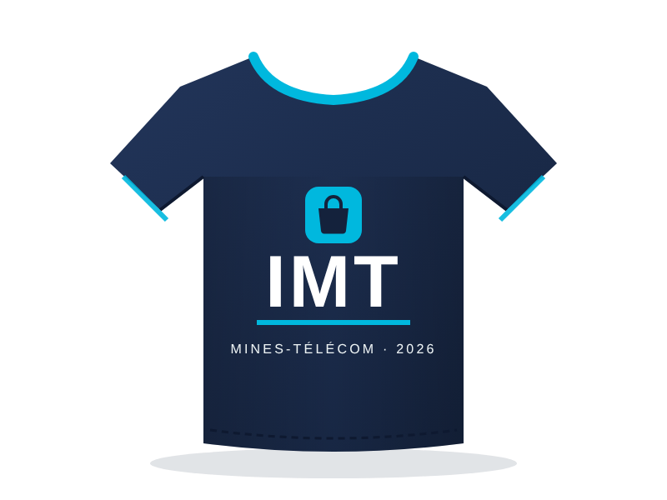
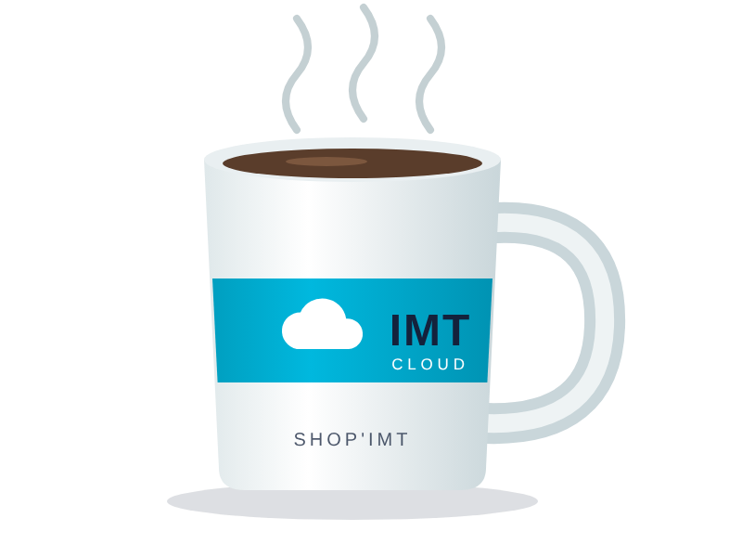


Une boutique en ligne 100 % serverless sur AWS
Projet AWS · FISA 2026 · Solution 1 : serverless
Notes:
Bonjour. Nous présentons SHOP'IMT, la boutique en ligne des étudiants de l'IMT, construite entièrement en serverless sur AWS.
Le site est en ligne, tout est décrit en Terraform et l'ensemble tourne à 0 € grâce à l'offre gratuite.
Les visuels des produits et le logo ont été dessinés pour le projet, aux couleurs de la charte IMT. Le logo officiel de l'IMT n'est pas utilisé, car la charte interdit de le modifier ou de l'associer à une autre marque.

Slide 2
Chaque exigence du sujet a sa réponse AWS
1
Parcourir le catalogue
2
Commander
CloudFront + S3 pour le site, API Gateway + Lambda + DynamoDB pour les produits
Transaction DynamoDB : prix recalculés côté serveur, stock réservé d'un seul coup
3
Confirmer en temps réel
4
Auditer les commandes
SNS diffuse l'événement ; Lambda envoie un e-mail HTML avec Amazon SES
File SQS dédiée → Lambda → un fichier JSON par commande dans S3
5
Traiter en interne
6
Streaming (Kafka)
Step Functions simule préparation, expédition, incidents et livraison
DynamoDB Streams joue le rôle du flux de commandes, gratuitement
Notes:
Le sujet demandait cinq choses : un catalogue web, la commande, une confirmation en temps réel, l'audit et un traitement interne. Plus du streaming type Kafka si possible.
Pour chacune, on a choisi un service AWS managé. Point important sur la commande : les prix sont recalculés côté serveur et le stock est réservé dans une transaction, donc on ne peut ni tricher sur le prix ni vendre un article épuisé.
Pour Kafka, on utilise DynamoDB Streams : c'est le même principe de journal d'événements ordonné, mais gratuit. On y revient sur la slide des coûts.

Slide 3
Architecture : une commande devient un événement
Client
navigateur, iPhone
CloudFront
CDN, HTTPS
API Gateway
API HTTP
λ commandes
Lambda
DynamoDB
+ Streams
λ publication
Lambda
S3
site statique
Cognito
comptes, jeton JWT
SNS
1 événement,
3 abonnés
SQS traitement
file
λ traitement
Lambda
Step Functions
expédition simulée
Statuts en direct sur la page de suivi
SQS audit
file
λ audit
Lambda
S3 audit
1 JSON par commande
Prêt pour Athena et le reporting
λ notification
Lambda
Amazon SES
e-mail HTML
Photos des articles et lien de suivi
Notes:
Voici le chemin d'une commande, de gauche à droite.
Le client passe par CloudFront, qui sert à la fois le site, stocké dans S3, et l'API. API Gateway appelle la Lambda commandes, qui écrit la commande dans DynamoDB.
Ensuite, on ne publie pas directement sur SNS : c'est DynamoDB Streams qui déclenche la Lambda publication. C'est le motif outbox : si la commande est enregistrée, l'événement partira forcément, même en cas de panne au mauvais moment.
SNS diffuse l'événement à trois abonnés indépendants : le traitement avec Step Functions, l'audit dans S3, et l'e-mail de confirmation via SES. On peut en ajouter un quatrième sans toucher au reste.
Cognito gère les comptes clients : API Gateway vérifie le jeton avant d'appeler la Lambda.

Slide 4
Le suivi de commande, simulé de bout en bout
Reçue
Stock réservé
32 s
Comment ?
En préparation
Entrepôt
Step Functions enchaîne des états Wait
Chaque étape écrit le statut dans DynamoDB
La page de suivi lit ce statut en direct
Emballée
Colis étiqueté
de la commande à la livraison lors de notre test réel, incident de transport compris
Expédiée
Transporteur + n° de suivi
Incident
1 fois sur 4 : retard
Délais et transporteur tirés au hasard à chaque commande
En livraison
Dernier kilomètre
Livrée
Fin du parcours
Notes:
Le sujet demandait de déclencher un traitement interne. On a simulé un vrai parcours logistique avec Step Functions.
À chaque commande, la machine à états tire un transporteur et des délais au hasard, et dans un cas sur quatre elle ajoute un incident de transport.
Chaque étape écrit le nouveau statut directement dans DynamoDB, sans Lambda intermédiaire. La page de suivi, accessible depuis l'e-mail, affiche ce statut en direct.
Lors de notre test réel, une commande est passée de « reçue » à « livrée » en 32 secondes, avec un incident.

Slide 5
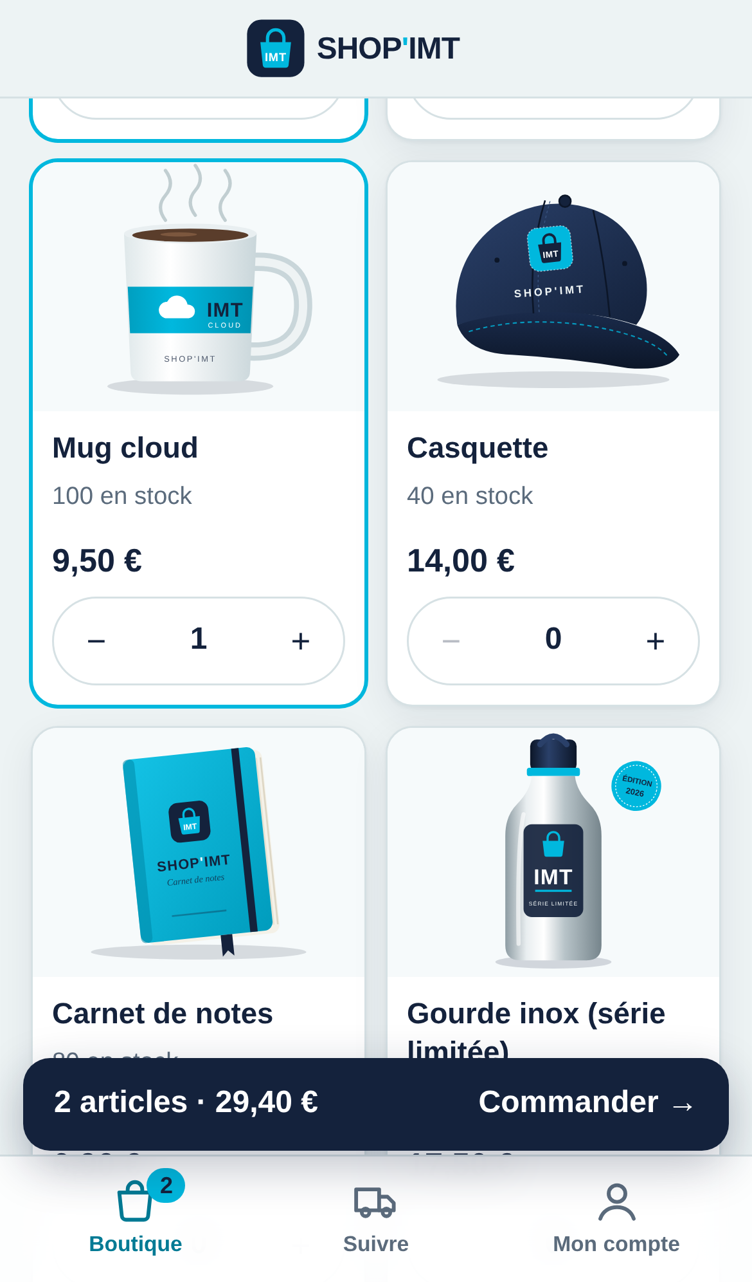
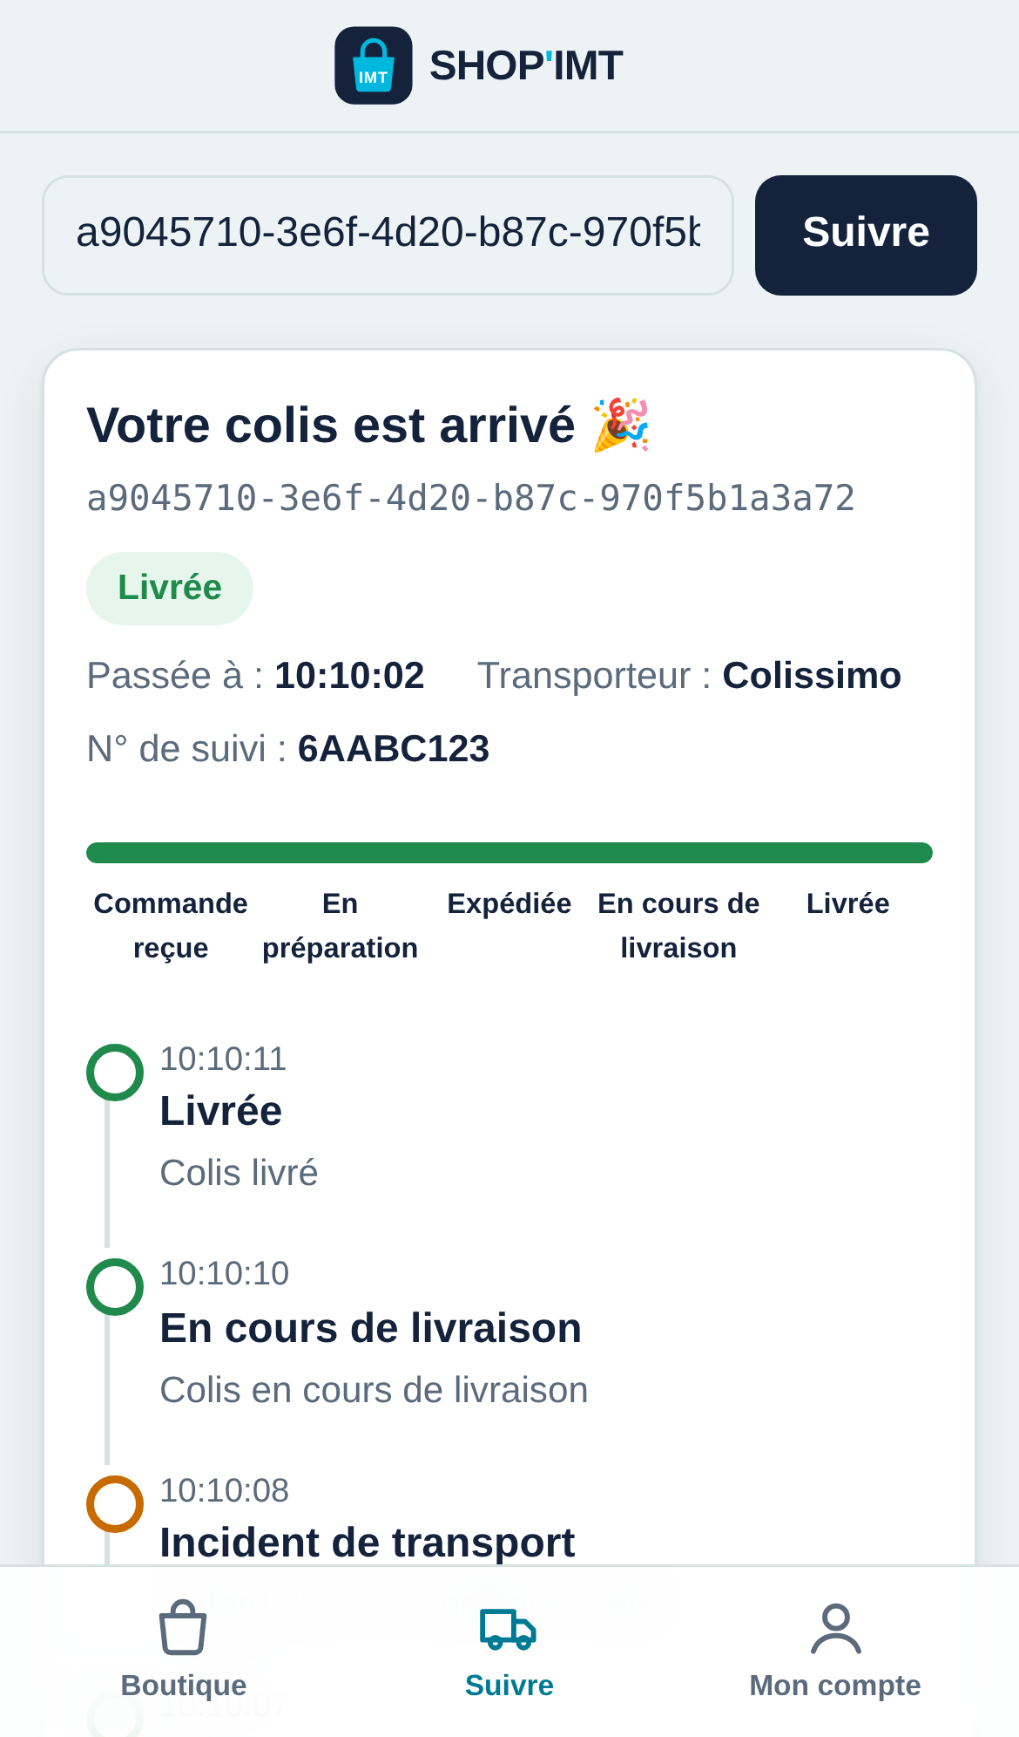
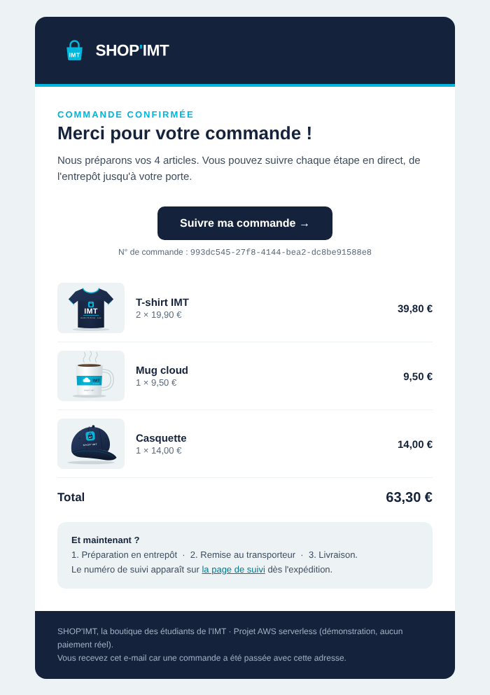
Côté client : site mobile, e-mail et compte
✓
Comptes clients
Inscription avec code par e-mail (Cognito)
« Mes commandes » : historique et statut
Sans jeton valide, l'API répond 401
Boutique sur iPhone
Suivi en direct
E-mail de confirmation
Panier flottant, barre d'onglets
Lien reçu dans l'e-mail
Amazon SES, HTML avec photos
Notes:
Côté client, trois choses à montrer.
Un : le site s'adapte au téléphone. Sur iPhone, la navigation passe en bas de l'écran et un panier flottant affiche le total.
Deux : l'e-mail de confirmation, envoyé par Amazon SES, avec le logo, la photo de chaque article et un bouton qui mène à la page de suivi.
Trois : les comptes clients avec Cognito. On crée un compte, on reçoit un code, et on retrouve toutes ses commandes. C'est API Gateway qui vérifie le jeton : sans jeton, la requête est refusée avant même d'atteindre notre code.
Précision honnête : l'adaptation mobile, c'est du HTML et du CSS, pas un service AWS.

Slide 6
Pensé pour ne perdre aucune commande
Résilience
Sécurité
1
Outbox par DynamoDB Streams
1
Bucket S3 privé
la commande et son événement ne peuvent pas diverger
seul CloudFront le lit (Origin Access Control)
2
Relances automatiques
2
Un rôle IAM par Lambda
SQS et Streams rejouent un message en échec
chaque fonction n'a que les droits dont elle a besoin
3
File d'erreurs + alarme
3
Prix calculés côté serveur
un message bloqué part en DLQ et déclenche CloudWatch
le navigateur n'envoie que des identifiants et des quantités
4
Traitements idempotents
4
Jeton Cognito vérifié
rejouer un message ne crée pas de doublon
par API Gateway, avant notre code
Notes:
Une boutique ne doit perdre aucune commande. À gauche, la résilience : grâce au motif outbox, l'événement est dérivé de l'écriture en base, donc les deux ne peuvent pas diverger. En cas d'erreur, SQS et Streams relancent ; au bout de plusieurs échecs le message part dans une file d'erreurs, et une alarme CloudWatch se déclenche.
Tous les traitements sont idempotents : rejouer un message ne crée pas de doublon.
À droite, la sécurité : le bucket du site est privé, chaque Lambda a son propre rôle IAM limité, et le prix n'est jamais fourni par le navigateur.

Slide 7
0 € par mois, grâce à des choix précis
Service | Notre choix | Pourquoi c'est gratuit
Lambda | 128 Mo, arm64 | 1 M d'appels / mois
DynamoDB | Provisionné 5/5 | 25 lectures / écritures par seconde
Step Functions | États Wait | 4 000 transitions / mois
SNS / SQS | Standard | 1 M de requêtes / mois chacun
Amazon SES | Sandbox | 3 000 e-mails / mois (12 mois)
Cognito | User pool | 10 000 utilisateurs actifs / mois
Kafka (MSK) | Remplacé par DynamoDB Streams | MSK n'a pas d'offre gratuite
0 €
Tous les services restent dans l'offre gratuite AWS
Budget AWS avec alerte à 1 $ sur le compte
Notes:
Contrainte du sujet : coût zéro. On l'a tenue, et chaque choix a une raison.
Par exemple DynamoDB est en mode provisionné et pas à la demande, parce que seul le provisionné a une offre gratuite permanente. Les Lambdas tournent sur processeur ARM, moins cher.
Pour Kafka : Amazon MSK n'a pas d'offre gratuite, il est facturé dès la première heure. On a donc pris DynamoDB Streams, qui donne le même modèle de flux ordonné et rejouable, gratuitement. MSK reste l'architecture cible pour un vrai volume.
Un budget avec alerte à 1 dollar surveille le compte.

Slide 8
Ce qu'on retient
11
100 %
0 €
services AWS
Terraform
par mois
intégrés et déployés
un seul terraform apply
offre gratuite respectée
Suite : la solution 2 sur EC2
Même boutique sur une machine virtuelle, avec le même cœur SNS → SQS et un Kafka mono-nœud, pour comparer les deux approches.
Notes:
Pour conclure : onze services AWS travaillent ensemble (CloudFront, S3, API Gateway, Lambda, DynamoDB, SNS, SQS, Step Functions, SES, Cognito, CloudWatch), tout est décrit en Terraform et déployé en une commande, et le coût reste à zéro.
La prochaine étape est la solution 2 sur EC2, pour comparer une approche serveur classique à l'approche serverless.
On peut maintenant faire une démo : passer une commande, montrer l'e-mail reçu, puis suivre le colis en direct. Merci, avez-vous des questions ?

